Slide 1
第四章 堆
吉林大学计算机学院
谷方明
fmgu2002@sina.com

Slide 2
求最大（小）值
问题：在n个给定的整数中找最大值
直接查找： O(n)
多次查找，效率低
  选择排序：第1大，第2大，…

Slide 3
淘汰赛的启发
Winner
RM
RM
Pa
RM
MC
Ju
Pa
RM
Ba
MU
MC
Ju
Ro
Pa

Slide 4
比赛树
Winner
63
49
63
满二叉树；
叶结点存放的关键词；
分支结点存放关键词两两比较的结果
n 非 2 的 幂时，叶结点补足到满足2^{k}，2^{k-1}< n≤ 2^{k}
25
49
16
63
21
25
49
25*
16
08
63
tree[8] tree[9] tree[10] tree[11] tree[12] tree[13] tree[14] tree[15]

Slide 5
取第1大数
Winner
63
形成初始比赛树（最大关键词上升到根）
得到最大值tree[1]
49
63
25
49
16
63
21
25
49
25*
16
08
63
tree[8] tree[9] tree[10] tree[11] tree[12] tree[13] tree[14] tree[15]

Slide 6
取第2大数
Winner
49
将剩余6个整数，调整为新的比赛树
得到第2大记录tree[1]
49
16
25
49
16
-∞
21
25
49
25*
16
08
-∞
tree[8] tree[9] tree[10] tree[11] tree[12] tree[13] tree[14] tree[15]

Slide 7
比赛树相关概念和问题
相关概念
  比赛树、竞赛树、选择树
  内结点保存比赛的赢家: 赢者树(winner tree)；
  内结点保存比赛的输家: 输者树(loser tree)；
问题：
  重复保存
  满二叉树

Slide 8
堆（Heap）
在一棵完全二叉树中，如果任意结点的关键词大于等于它的两个孩子结点的关键词，那么被称为极大堆。简称堆。
极大(大根)堆
极小(小根)堆

Slide 9
例
94
93
75
91
85
44
51
18
48
58
10
34
01 02 03 04 05 06 07 08 09 10 11 12
94 93 75 91 85 44 51 18 48 58 10 34

Slide 10
堆的性质
完全二叉树
  h[MAXN], hlen
堆有序
  小根堆： K_{i} ≤ K_{2i} 且 K_{i} ≤ K_{2i+1}
  大根堆： K_{i} ≥ K_{2i} 且 K_{i} ≥ K_{2i+1}
09
87
17
65
78
53
23
45
78
87
45
65
09
31
53
31
17
23

Slide 11
上浮操作
当大根堆的元素值h[x]变大时，该结点可能会上浮；
87
87
h[5]=80
78
53
80
53
45
65
09
31
45
78
09
31
17
23
17
23

Slide 12
up 实现
inline void up(int x) // h[x]上浮
{
int i = x ;
while( i > 1 && h[ i ] > h[ i / 2 ] ) {
swap( h[ i ], h[ i / 2 ] );
i /= 2;
}
}
// 时间复杂度 O(log n) ; 使用位运算 i >> 1代替除2

Slide 13
下沉操作
当大根堆的元素值h[x]变小时，该结点可能会下沉；
87
h[1]=50
78
78
53
65
53
45
65
09
31
45
50
09
31
17
23
17
23

Slide 14
down 实现
inline void down( int x ) // h[x]下沉
{
int i = x, y ;
while ( 2*i <= hlen && h[ 2*i ] > h[ i ] ||
2*i+1<=hlen && h[ 2*i + 1 ]>h[ i ] ) {
y = 2 * i；
if ( 2*i+1<=hlen && h[ 2*i+1 ]>h[ 2*i ] ) y++;
swap(h[i], h[y]);
i = y;
}
} // 时间复杂度 O(log n)

Slide 15
插入操作
插入一个元素，把该元素放在最后，再做up操作。
87
78
53
45
65
09
31
17
23
40

Slide 16
insert实现
inline void insert( int x ) // 插入x
{
hlen++;
h[hlen] = x;
up (hlen);
}
// 时间复杂度 O(log n)

Slide 17
删除操作
删除第x个元素；为了不破坏堆的性质，把h[hlen]移到x处，堆元素个数减一，再判断做up(x)还是down(x)。
87
78
53
45
65
09
31
17
23

Slide 18
delete实现
inline void delete( int x ) // 删除h[x]
{
int t = h[x];
h[x] = h[hlen];
hlen--;
if( h[x] > t ) up (x); else down(x);
}
// 时间复杂度 O(log n)

Slide 19
初始建堆
目标：建立一个n个元素的堆。
例: {1,2,5,4,7,8 }

Slide 20
方法一
执行n次insert操作。
参考代码
void build()
{
for( int i=1 ; i<=n ; i++ ) insert( a[i] );
}
例: {1,2,5,4,7,8 }

Slide 21
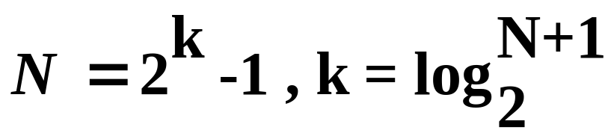
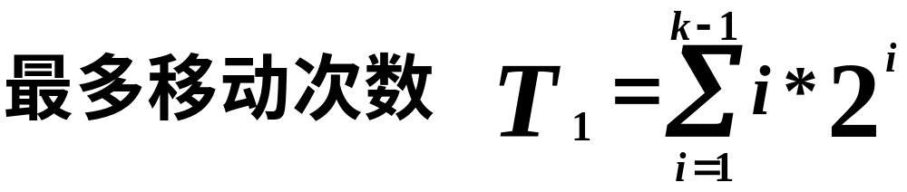
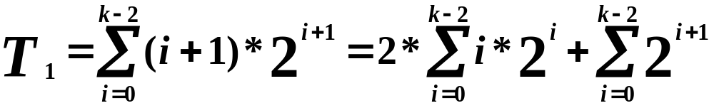
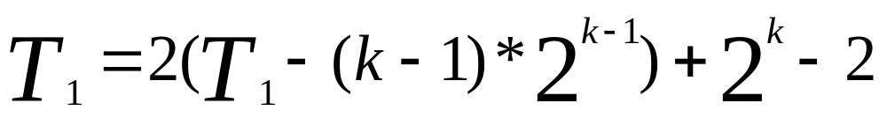
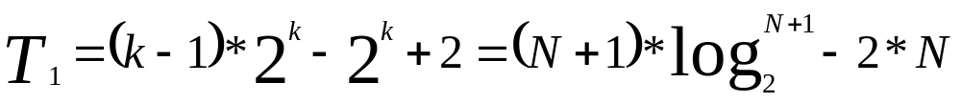
方法一时间复杂度分析
设堆为k-1层的满二叉树
时间复杂度O( N log N )

Slide 22
方法二
调整：执行n/2次down操作。
参考代码
void build() {
hlen = n;
for(int i=1 ; i<=n ; i++) h[ i ]=a[ i ];
for(int i=n/2 ; i>=1 ; i--) down( i );
}
例: {1,2,5,4,7,8 }

Slide 23
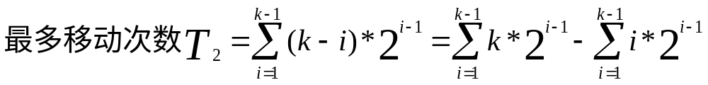
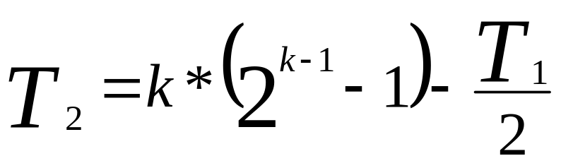
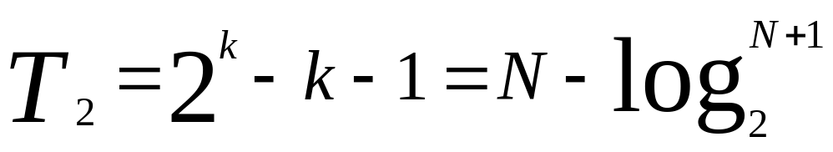
方法二时间复杂度分析
设堆为k-1层的满二叉树
时间复杂度O( N log N )

Slide 24
堆排序
用堆把n个数从小到大排序。
分析：先用build把输入数组A[1..n]建成一个大根堆。因为数组中最大元素在根A[1],可以通过把它与A[n]互换来达到最终正确的位置，然后把堆的元素个数减1，再通过down(1)操作把剩下的n-1个元素调整成大根堆，如此反复执行n-1次。

Slide 25
例：堆排序过程
关键字序列(42, 13, 91, 23, 24, 16, 05, 88)
第1步：初始建堆
91
88
88
42
05
23
05
23
24
24
16
16
13
13

Slide 26
第2步 堆排序
交换、调整
88
24
42
05
23
13
05
23
16
16
91
42
24
16
23
13
05
88
91

Slide 27
24
23
16
05
13
42
88
91
23
13
16
05
24
42
88
91
16
13
05
23
24
42
88
91

Slide 28
13
05
16
23
24
42
88
91
05
13
16
23
24
42
88
91

Slide 29
算法HeapSort
H1. [ 初始建堆 ]
build();
H2. [ 堆排序 ]
for(i=1 ; i<=n-1 ; i++){
swap(1, hlen);
hlen--;
down(1);
}

Slide 30
堆排序时间复杂度
初始建堆 O( n );
堆排序算法为O(nlog₂n) .
时间复杂度: 最好、最坏和平均情况相同

Slide 31
堆优化Huffman算法
结构体数组，1..n
堆存放结点下标
生成新结点 n+1..2n-1
根为2n-1

